Slide 1


Máquina de Doces
Simulação com AFD
Uc -Teoria da Computação e Compiladores
Grupo 13

Slide 2
Alunos
Eduardo dos Santos Berlatto (RA: 821220735)
Guilherme Silva da Costa (RA: 82426746)
Mariana Rosendo de Freitas (RA: 821236352)
Pedro Henrique Freire de Oliveira (RA: 821224361)
Rafael da Silva Rodrigues (RA: 822165658)
Vitor Nunes Oliveira (RA: 821224765)

Slide 3

Autômato Finito Determinístico (AFD)
Um Autômato Finito Determinístico (AFD) é um modelo matemático de máquina de estados.
Para cada entrada e estado, existe exatamente uma transição definida para outro estado.
O próximo estado é unicamente determinado.
Tecnologia Utilizada:
Python com a biblioteca Pygame.
Possibilitou a criação da interface gráfica e a simulação da interação do usuário com a máquina de doces de forma fluida e intuitiva.

Slide 4
Objetivo
O objetivo deste projeto é modelar e implementar um simulador de máquina de doces utilizando um Autômato Finito Determinístico (AFD), que gerencia as interações com o usuário de maneira eficiente e controlada.
Características da Máquina
Notas e moedas aceitas: R$1,00, R$2,00 e R$5,00.
Tipos de doces disponíveis:
Doce A – R$6,00
Doce B – R$7,00
Doce C – R$8,00
Funcionalidades
Atualização dinâmica do saldo.
Ativação dos botões de seleção de doces de acordo com o saldo acumulado.
Liberação do doce e devolução do troco.

Slide 5

Fundamentação Teórica e Diagrama do Autômato
Estados
Inicial: "Waiting" (q0: saldo = R$0,00)
Intermediários: q1, q2, …, q9, representando os valores acumulados.
Finais:
Sem troco: qA, qB, qC.
Com troco: qA', qB', qC’.
Alfabeto: • Σ = {1, 2, 5, A, B, C}
  1, 2, 5: Inserção de valores monetários.
  A, B, C: Seleção dos doces.
Função de Transição:
  Exemplo: q0 --(1)--> q1; q1 --(2)--> q3; e assim por diante.

Slide 6
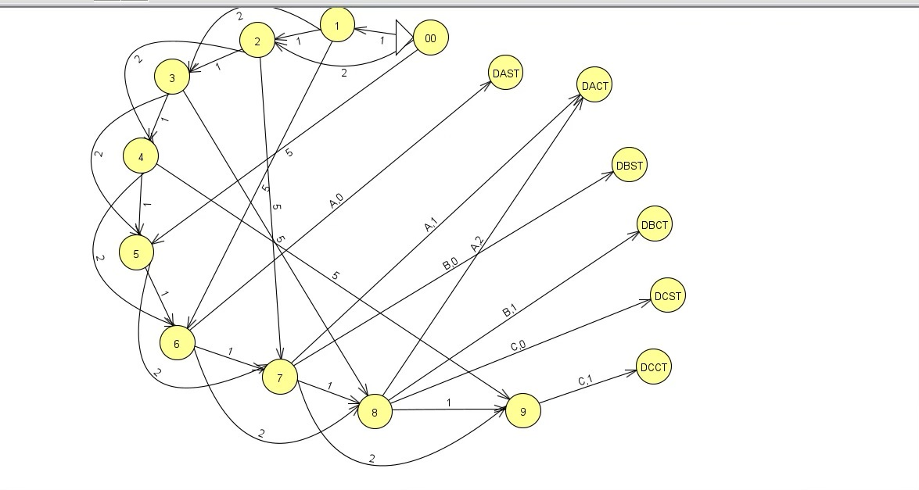
Diagrama do Autômato

Slide 7

Apresentação prática do projeto

